Slide 1
TẬP LÀM VĂN
LẬP CHƯƠNG TRÌNH HOẠT ĐỘNG

Slide 2
KHỞI ĐỘNG
Câu 1 : Hãy nêu cấu tạo của chương trình hoạt động ?
Chương trình hoạt động gồm có 3 phần :
1. Mục đích
2. Phân công chuẩn bị.
3. Chương trình cụ thể.

Slide 3
KHỞI ĐỘNG
Câu 2 : Nêu tác dụng của việc lập chương trình hoạt động ?
Lập chương trình hoạt động là một kĩ năng rất cần thiết, rèn luyện cho con người có khả năng tổ chức công việc hợp lí, có khoa học.

Slide 4
Thứ tư, ngày 09 tháng 02 năm 2022 Tập làm văn Lập chương trình hoạt động
Mục tiêu:
- Biết lập chương trình cho 1 hoạt động tập thể.
- Kĩ năng hợp tác (ý thức tập thể, làm việc nhóm, hoàn thành chương trình hoạt động).

Slide 5
Đề bài :
Khi xây dựng chương trình công tác của liên đội trong năm học, Ban chỉ huy liên đội trường em dự kiến tổ chức một số hoạt động sau đây:
1. Hội trại Chúng em tiếp bước theo Đoàn (nhân kỉ niệm ngày thành lập Đoàn Thanh niên Cộng sản Hồ Chí Minh 26/3).
2. Thi nghi thức Đội.
3. Triển lãm về các chủ đề: Bảo vệ môi trường, Yêu hòa bình, Uống nước nhớ nguồn…
4. Quyên góp ủng hộ thiếu nhi và nhân dân các vùng bị thiên tai.
5. Gặp gỡ, giao lưu với học sinh các trường kết nghĩa hoặc với các bạn thiếu nhi quốc tế đang sống và học tập ở Việt Nam.
Em hãy lập chương trình cho một trong các hoạt động nói trên (hoặc cho một hoạt động khác mà trường em dự kiến tổ chức).

Slide 6
Hội trại chúng em tiếp bước theo Đoàn
Các hoạt động tập thể
Thi nghi thức Đội
Quyên góp ủng hộ thiếu nhi và nhân dân các vùng bị thiên tai
Gặp gỡ, giao lưu với học sinh các trường kết nghĩa
Cuộc thi nét đẹp thầy trò
Chúng em làm kế hoạch nhỏ
Thăm hỏi gia đình thương binh liệt sĩ

Slide 7
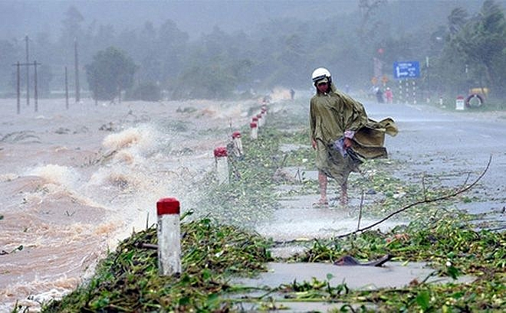
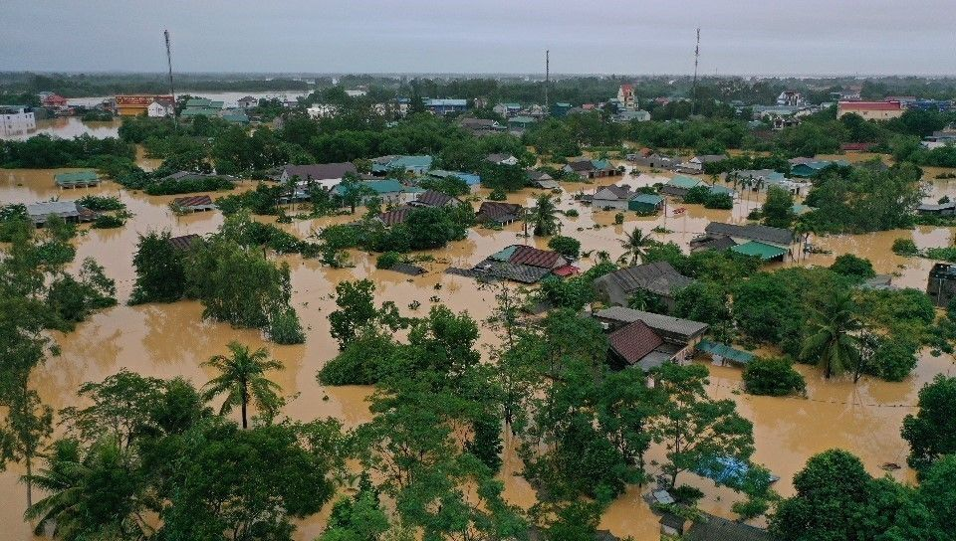
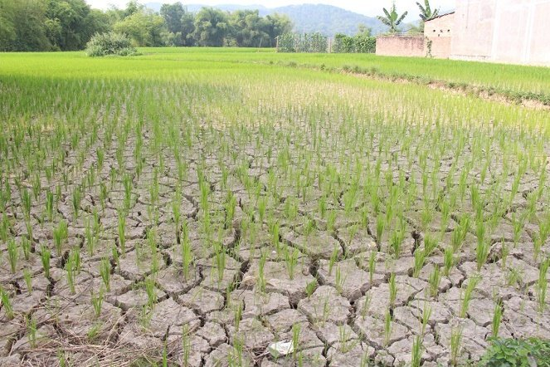
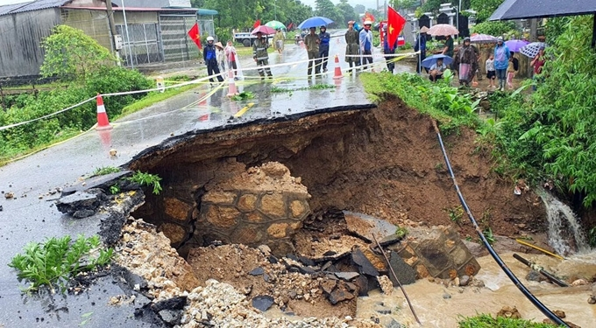
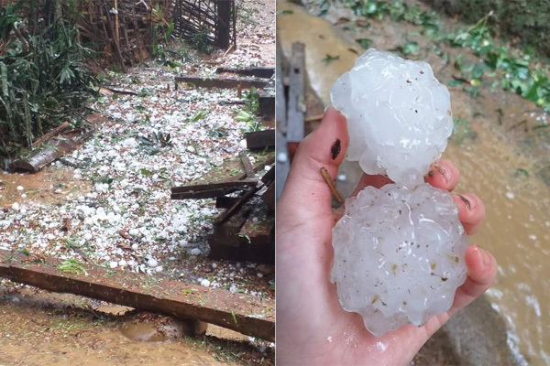
Bão
Lũ lụt
Hạn hán
Sạt lở
Mưa đá

Slide 8
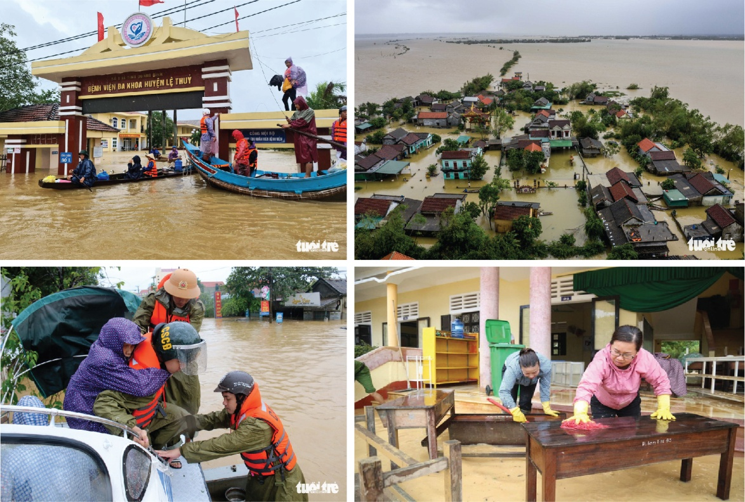

Slide 9
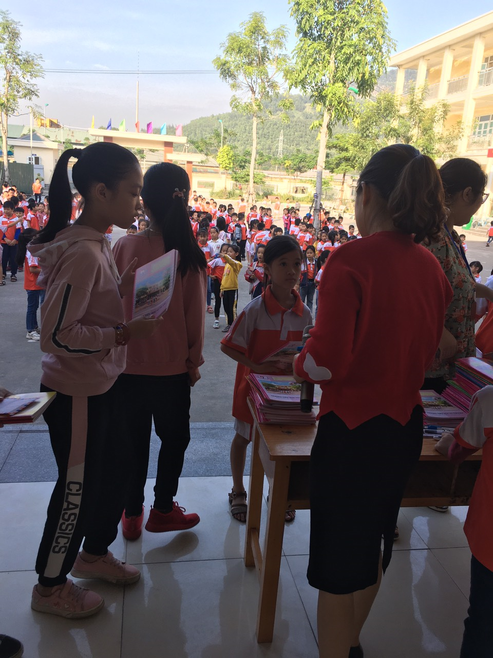
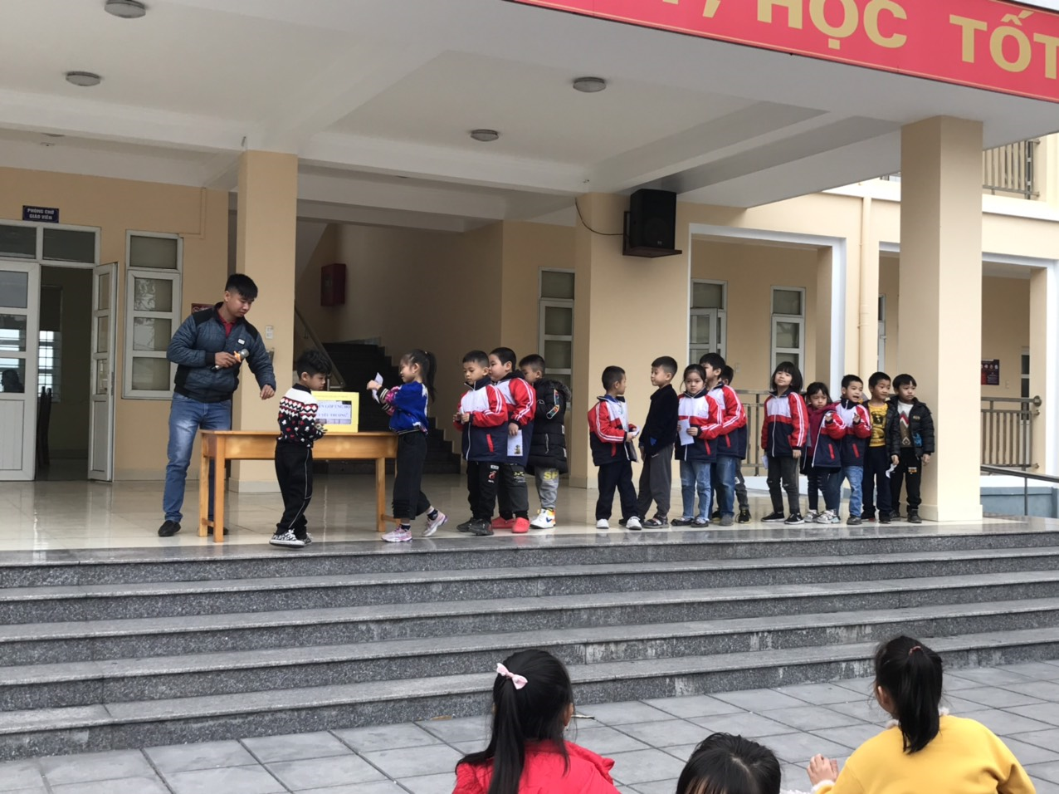

Slide 10
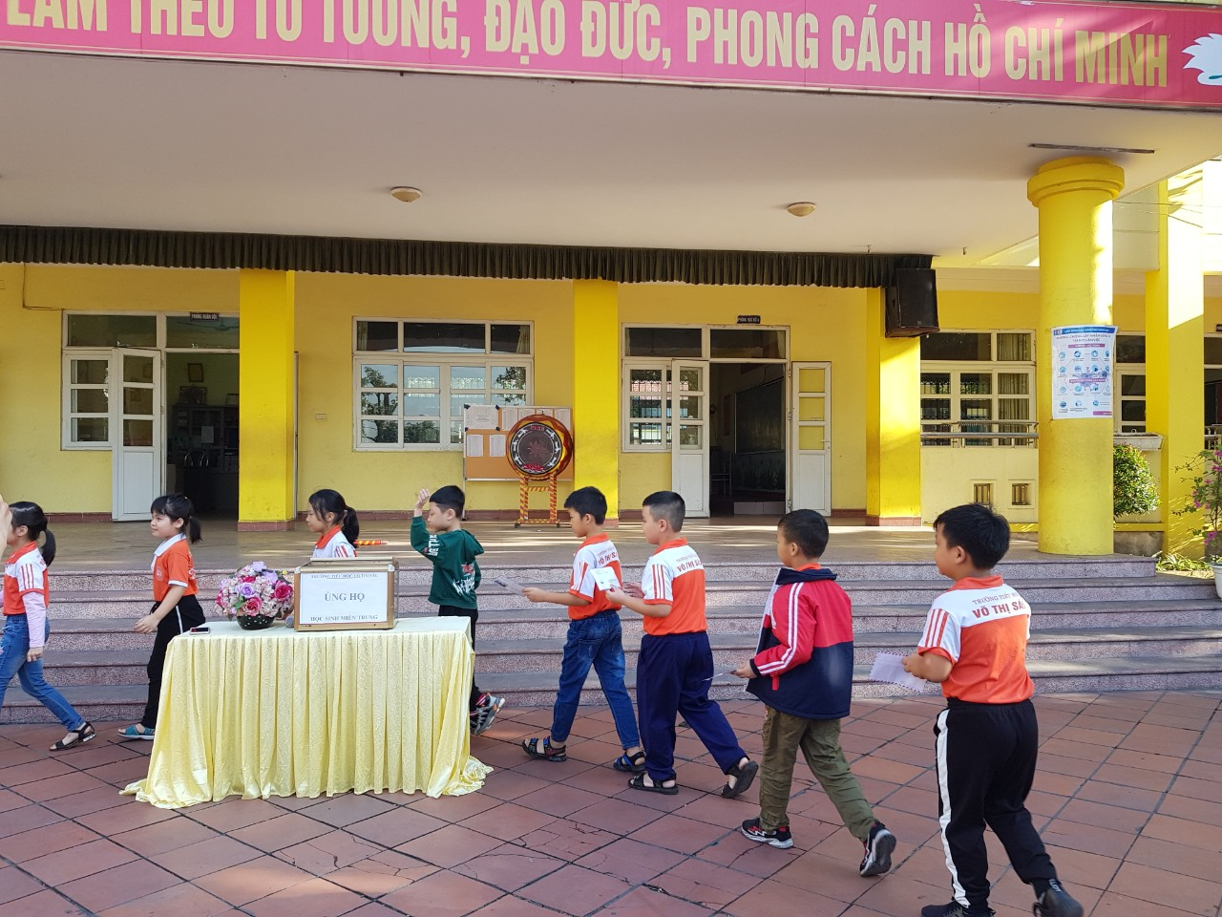

Slide 11
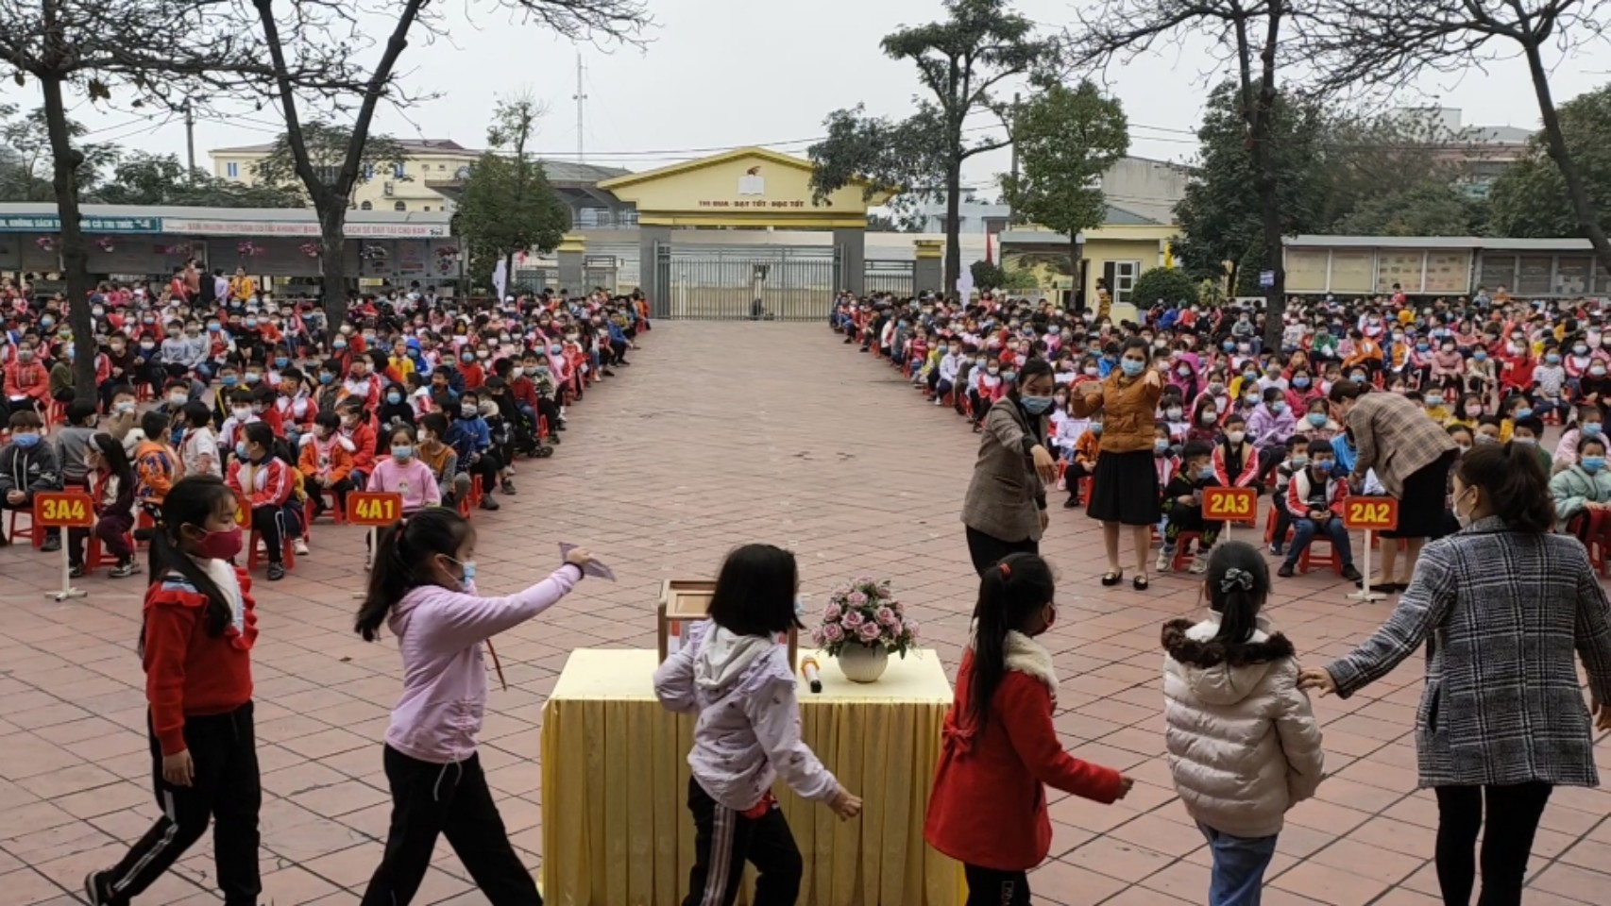

Slide 12
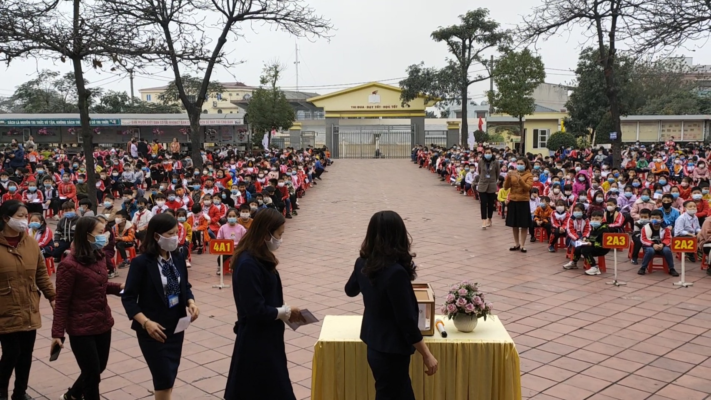

Slide 13
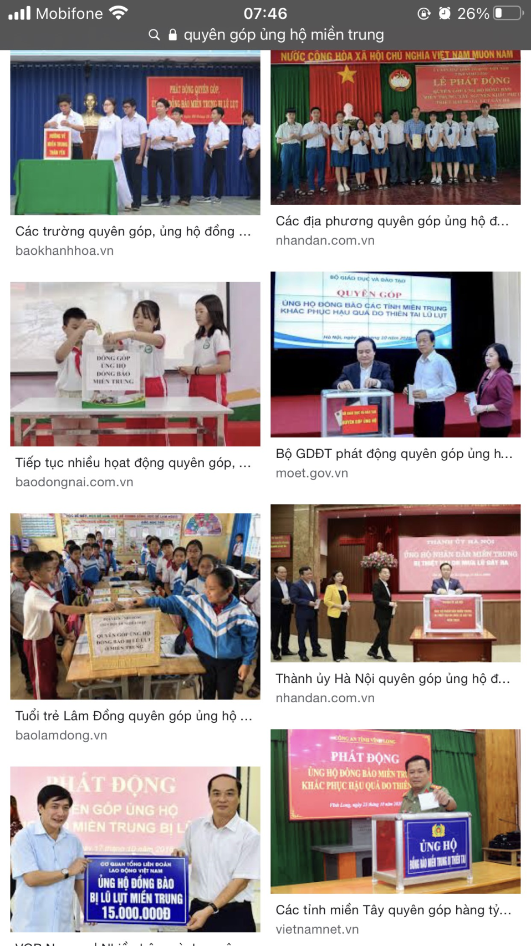
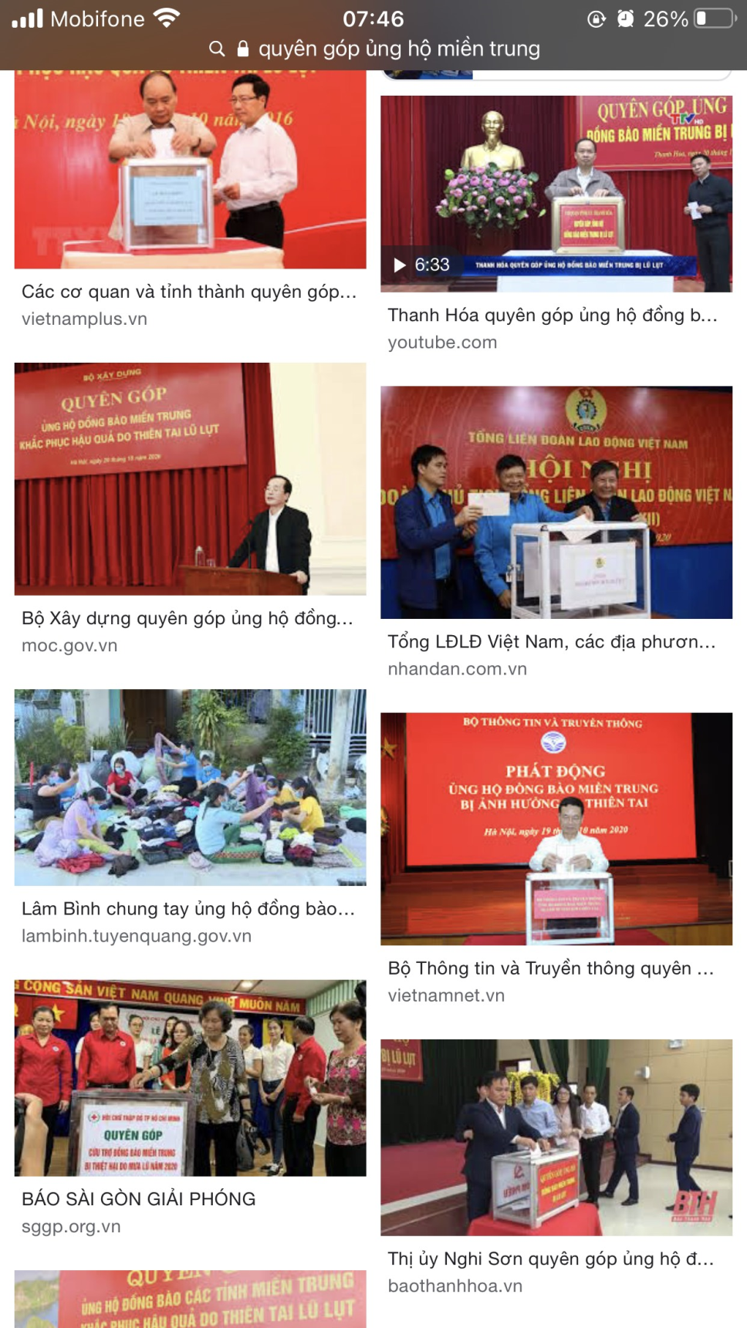

Slide 14
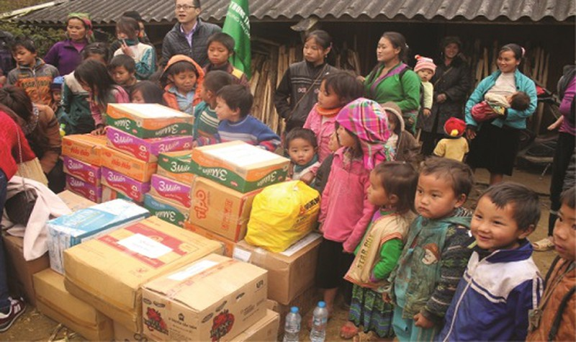
Quyên góp ủng hộ thiếu nhi và nhân dân các vùng bị thiên tai.

Slide 15
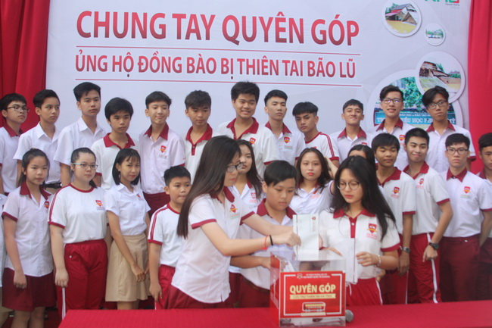
Quyên góp, ủng hộ vùng bị thiên tai

Slide 16
Xác định mục đích
Các bước lập chương trình hoạt động
Liệt kê công việc cần làm
Phân công công việc
Lập chương trình cụ thể

Slide 17
Xác định mục đích
I. MỤC ĐÍCH
Các bước lập chương trình hoạt động
Liệt kê công việc cần làm
II. PHÂN CÔNG CÔNG VIỆC
Phân công công việc
III. CHƯƠNG TRÌNH CỤ THỂ
Lập chương trình cụ thể

Slide 18
CHƯƠNG TRÌNH Quyên góp ủng hộ thiếu nhi và nhân dân các vùng bị thiên tai
I. Mục đích:
- Hiểu tình hình lũ lụt và thông cảm với nỗi cơ cực của thiếu nhi, nhân dân vùng bị thiên tai.
Nhận thức đúng: quyên góp, ủng hộ là việc làm thể hiện tinh thần tương thân, tương ái, “ lá lành đùm lá rách”.
Có hành động ủng hộ thiết thực, đáp ứng kịp thời.
II. Phân công chuẩn bị:
- Họp lớp để phát động
: Lớp trưởng
- Thu gom quà ủng hộ
: ...............,...
- Phân loại, đóng gói quà
: ........................
- Nộp liên đội để ủng hộ
: ...............................
III. Chương trình cụ thể:
Tiết sinh hoạt lớp thứ sáu: Họp phát động quyên góp
Thứ hai, thư ba: Thu gom quà ủng hộ
Sáng thứ tư: Phân loại, đóng gói quà
Chiều thứ tư: Nộp quà cho liên đội để ủng hộ

Slide 19
Cần chú ý :
Trình bày đủ 3 phần chính của chương trình.
Mục đích cần ghi ngắn gọn, mạch lạc.
Nêu công việc đầy đủ. Phân việc cụ thể, rõ ràng.
Chương trình cụ thể cần hợp lí, phù hợp với phân công chuẩn bị.

Slide 20
Mời các em viết bài
8phút

Slide 21
Tiêu chuẩn đánh giá chương trình hoạt động:
Trình bày có đủ 3 phần chính của chương trình hoạt động không ?
Mục đích có rõ ràng không ?
Nêu việc có đầy đủ không ? Phân việc có rõ ràng, cụ thể không ?
Chương trình cụ thể có hợp lý, phù hợp với phần phân công chuẩn bị không ?

Slide 22
Củng cố:
Nêu cấu tạo của chương trình hoạt động?
Dặn dò:
Xem lại bài
Chuẩn bị bài sau: Trả bài văn tả người. ( tr34)

